Slide 1

Convenzioni di Naming ai LNL
Antoniazzi Loris
2021/11/22

Slide 2
Nomenclature in uso definite all'interno dai vari ambiti di utilizzo
(Infrastrutture, Meccanico, Elettrico, Informatico, operazione)
"Nomi corti" (es. CR1, D8) di uso comune in operazione
"Nomi lunghi" (es. AL.CR.01, AL.BI.15 ) strutturati per coprire le esigenze di SPES
"Nomi edificio, area, stanza" (es. Alpi, A11, P102 )
"Nomi infrastrutture " elettriche, idrauliche (es. Q013)
"Nomi parti meccaniche"
"Nomi delle variabili SW" controllo e/o acquisizi one dati
Notes:
Nei LNL sono presenti varie nomenclature utilizzate nei vari ambiti di utilizzo (Infrastrutture, Meccanico, Elettrico, Informatico per controllo e per elaborazione dati dagli esperimenti)
Nomi Corti, usati comunemente per indicare elmenti sulle linee di accelerazione e trasporto
Nomi Lunghi, strutturati per coprire le esigenze di spes (Lavoro di Giovanni Bisoffi e Roncolato)
Nomi edifici, Aree, Stanze, Utilizzati dalla divisione tecnica, per i quali so che è in corso una revisione
Nomi infrastrutture... elettriche, idrauliche, di cui riporto solo un esempio, ma sono sicuro sia una struttura complessa
Nomi Parti meccaniche, che spaziano dagli assiemi fino al singolo componente
Nomi delle variabili utilizzate dai controlli o dalla analisi dati, che oltrea all'identificazione dell'oggetto fisico o virtuale definiscono proprietà specifiche che estendono ulteriormente
Questi nomi sono specializzati all'interno dei vari ambiti di utilizzo per svolgere una specifica funzione: essere mnemonici, essere strutturati per comprendere più informazioni omogenee o di diverso tipo, essere formattati in modo specifico per semplificare la loro gestione nel SW
Ad oggi tanti sistemi isolati, ma in una ottica di integrazione è bene arrivare preparati, con strutture comuni,
Inoltre vedremo come queste diverse nomenclature rispondono a diverse domande che sembrano indipendenti, ma creare legami tra i vari database significa generare informazione di qualità, significa poter migliorare la ricerca delle informazioni e migliorare l'analisi

Slide 3
COSA nominiamo?
OGGETTI
POSIZIONI
FUNZIONI / PARTI
INFORMAZIONI
Notes:
Gli elementi per I quali abbiamo strutturato sistemi di nomenclatura più o meno complessi si possono riassumere in
Oggetti o meglio Componenti, semplici o complessi che siano (es. Dall' Acceleratore alpi, al nome del sensore x collegato al controller y dell'esperimento...)
Posizioni
Funzioni (distribuzione elettrica, idraulica, rete informatica, vuoto) Parti intese come successione sempre più specifica dei componenti di un apparato complesso
Informazioni: Questa è la parte più complessa, 1 perchè di norma si riferiscono a specifiche caratteristiche, proprietà di un oggetto, di una funzione o parte, posizione, 2 perchè a seconda dell'ambito in cui si specificano queste informazioni può essere utile adottare specifiche nomenclature. dalla natura dell'oggetto stesso, es. n. serie, part number, la misura di una grandezza nel caso di un sensore

Slide 4






Scopi della nomenclature
Identificare oggetti per il comune riconoscimento
Identificare la posizione all'interno di una struttura geografica
Identificare una parte e la sua funzione all'interno di una struttura
Identificare univocamente uno specifico oggetto anche al di fuori del contesto di geografico e funzionale
Notes:
Identificare oggetti per il comune riconoscimento --> serve per avere un nome efficace nella comunicazione e largamente condiviso, che per sua natura dovendo qualificare l'oggetto inserito in un contesto comunemente noto, include informazioni relative ad altri aspetti (posizione, funzione)
Identificare la posizione all'interno di una struttura geografica
Identificare la parte e la sua funzione all'interno di una struttura funzionale, fa riferimento alla facility break down structure che segue principalmente una divisione funzionale ma non solo
Identificare univocamente un oggetto anche al di fuori del contesto di geografico e funzionale, ovvero individuare ---> Esempio tramite il numero seriale od un codice univoco utile per esempio come chiave per traciare la vita dell'oggetto... in un ottica di asset management
Ecco che abbiamo quindi diverse nomenclature collegate a diversi copi
Da cui si capisce che non c'è un'unica nomenclatura che può assolvere I diversi scopi, perchè hanno scopi diversi e caratteristiche strutturali diverse

Slide 5
POSIZIONE - LBS
EDIFICIO
PIANO
STANZA
AREA
SEDE
ZONA
CONTENITORE
CONTENITORE
SEZIONE
L'informazione di posizione si presta per sua natura ad essere strutturata a livelli senza una profondità predifinita, e senza un ordine rigido tra i livelli
Esempio:
LNL- Edificio Alpi
LNL - Edificio Alpi - Piano 1- stanza 4 – armadio1
Notes:
L'informazione di posizione si presta per sua natura ad essere strutturata a livelli senza una profondità predifinita, e senza un ordine rigido
Dall'esempio vediamo che un armadio definisce una posizione per gli oggetti contenuti al suo int, che è si definisce come entità di posizione, unla posizi

Slide 6
FUNZIONE / PARTE – FBS/PBS
DISCIPLINA y
SEZIONE 1
INSTALLAZIONE
FUNZIONE
TIPO
SISTEMA x
SEZIONE 2
Informazione relativa alla scomposizione funzionale nelle parti costituenti una installazione.
Facility Breakdown Structure
Part Breakdown Structure
Esempi:
Acceleratore Alpi –Criostato 1 - cavità 2
Distribuzione Elettrica – Cabina1 – Qaudro 3
Notes:
L'informazione di posizione si presta per sua natura ad essere strutturata a livelli. La prof ondità dipende dal grado di dettaglio che si vuole raggiungere, ma non ha senso spingersi oltre al singolo componente o assieme unitario (esempio documentato da un unico disegno) ---> es nel quadro si può scegliere di non approfondire la FBS fino al singolo componente (interruttore).
La struttura da la possibilità di definire diverse ramificazioni a seconda della "Funzione" per la quale si decompone... è possibile arrivare a componenti dai quali la FBS si ramifica ulteriormente ad elementi che non hanno un nome nella naming

Slide 7
INFORMAZIONI
Identificativo univoco (es. serial number) per Asset Management
Nomi delle variabili SW (es., stati, comandi, configurazioni)
Caratteristiche meccaniche, elettriche, fisiche
Notes:
Identificativo di asset management
Nomi delle variabili SW, Caratteristiche Meccaniche Elettriche e Fisiche, si riferiscono ad un oggetto..
e ognuna va in qualche modo a secificare informazioni in relazione all'oggetto a cui si riferisce.
Ciascuno di questi ambiti specifici necessita di regole di nomenclatura specifiche.

Slide 8
Nome Strutturato
Informazione che consente un comune riconoscimento di quanto indica.
Per l'utilizzo in ambito informatico la struttura deve essere standardizzata (es. lunghezza fissa, separatori, struttura dei campi)
Il nome strutturato include tipicamente informazioni relative al contesto (Funzione e Posizione) in cui è inserito l'oggetto.
Per questo motivo non è una caratteristica propria dell'oggetto, ma dell'applicazione in cui viene impiegato.
Esempio D06
Sec – Sub:Dis – Dev:Idx --> AL-HE:BI-DB:02
AL-HE:BI-BPM:02
Zon – SysDev – Idx --> AL.LBI.1300
AL.BPM.1301
ELEMENT | DESCRIPTION
Sec | Section
Sub | Sub-section
Dis | Discipline
Dev | Device
Idx | Index
Zon | Zone
Sys | System
Notes:
identificare oggetti per il comune riconoscimento --> per sua natura dovendo qualificare l'oggetto inserito in un contesto comunemente noto, include informazioni relative ad altri aspetti (posizione, funzione). Informazioni incluse in modo condensato.
La struttura standardizzata (es. lunghezza fissa o separatori, campi solo numeri come idx o solo lettere) permette di automatizare I processi di creazione, ricerca dei nomi.. Si pensi ad esempio al caso della raccolta ed analisi dei dati se oggetti simili avessero nomi che non corrispondono ad una struttura standard.
Nota, questo è solo un esempio

Slide 9
IL caso degli oggetti
APPLICAZIONE
Le informazioni delle varie nomenclature vanno a comporre il set di informazioni che qualifica precisamente l'oggetto
NOME
POSIZIONE
FUNZIONE
IDENTIFICATIVO
CARATTERISTICHE
STATO | NOME | FBS/PBS | LBS | ID.
IN USO | N1 | Y1 | Y1 | Y
NON in USO | -- | Y* (riserva) | Y* (magazzino) | Y
proprie
NOME: AL.BPM.1301
FBS: ACC.A06.B01.B02
LBS:LNL.C5.010.01
ID:BI00051062
Notes:
Gli Oggetti fisici, sono un tipico Esempio di come le informazioni delle varie nomenclature vadano a comporre il set di informazioni che qualifica precisamente l'oggetto
CONSIDERIAMO OGGETTI FISSI ovvero parti di una applicazione o sistema o di una infrastruttura, non oggetti mobili a se stanti come un trapano a mano --> che potrebbe rientrare in una applicazione costituita ad hoc
Oggetti, semplici o complessi che siano (es. Dall' Acceleratore alpi, al nome del sensore x collegato al controller y dell'esperimento...)
Posizioni
Funzioni (distribuzione elettrica, idraulica, rete informatica, vuoto)
Informazioni: Questa è la parte più complessa perche a sua volta si divide nelle varie proprietà dell'oggetto, che dipendono dalla natura dell'oggetto stesso, es. n. serie, part number, la misura di una grandezza nel caso di un sensore

Slide 10

Connessioni
CAVI
TUBI
Sono degli elementi particolari, che connettono 2 oggetti.
Nomenclatura dedicata, non mnemonica.
Es. ABCXXXX
A: [1..9] System
B: [0..9] Sub system
C: [A..Z] Cable Class
XXXXXX: 6 digit, sequenziale
Notes:
CONNESSIONI
CAVI
TUBI
Sono degli elementi particolari, che connettono 2 oggetti, i riferimenti degli oggetti connessi faranno quindi parte delle informazioni dell'oggetto connessione
Hanno una nomenclatura dedicata, non menemonica, che ne definisce tipologia e funzione e proggressivo

Slide 11

NomenclaturE
POSIZIONI (LBS)
FUNZIONI / PARTI​ (FBS/PBS)
IDENTIFICATIVO UNIVOCO
Nome OGGETTo ​
  INFORMAZIONI
  Ambito informatico
  Es. AL.BPM.1301. - Corente nel filo n. della griglia orizzontale
  AMBITO meccanico
  Ambito ...
CONNESSIONI
Notes:
Abbiamo visto come un oggetto sia interessato da 4 nomenclature che servono a descrivere altrettante caratteristiche
Inoltre ulteriori nomenclature dovrebbero descrivere le regole comuni di naming nei vari ambiti per specificare campi di ulteriori informazioni che vanno a specificare ulteriormente
Es.. AL.BPM.1301. - Corente nel filo n. della griglia orizzontale
Decrivere un oggetto in tutti I suoi campi permettedi collegare e filtrare le informazioni in modo efficace.

Slide 12
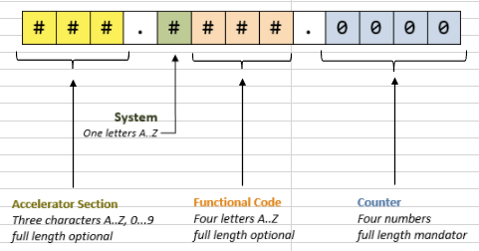
Naming Convention LNL Accelerator Complex
NOMI CHE IDENTIFICANO "macro" elementi
Prefisso
Sigla linea: elementi sulla linea di fascio es. criostato, tripletto, diagnostica ecc
Sigla area: elementi collegati a quanto installato sulla linea es. rack di controllo, alimentatori ecc
Sistema per definire la disciplina
Codice Funzionale del dispositivo
Counter 2+2 cifre per permettere raggruppamenti
Limite di profondità
AD.LST.03 00
AD.MHST.03 01
AD.MVST.03 01
B1.VCS.01
Notes:
Il Nome è la prima delle nomenclature che ci serve
Nomenclatura secondo convenzione iniziata da Bisoffi e implementata da Roncolato per SPES e Nuove installazioni al fine di identificare:
elementi di linea (prefisso che identifica il nome della beam line) AL,AD,CL
elementi fuori linea (prefisso che identifica Edificio e n.area) B1 adige , C5 Alpi area 5
Sistema o Disciplina rispetto al quale si specifica la funzione Dispositivo Layout, Magneti
Index 2+2 cifre che permette raggruppamenti
Esempio
Codice funzionale del dispositivo Horrizontal steerer
Counter a 2+2 cifre per permettere raggruppamenti
questa nomenclatura non è adatta ad andare nel dettaglio di elementi complessi, per questo c'è la FBS.
Ulteriori specificazioni possono essere svolte in modi diversi anche in funzione dell'ambito di utilizzo.
Esempio il nome delle variabili si concatena al nome della naming convention
NOTA...
Questa nomenclatura è stata applicata ai complessi degli acceleratori LNL da Carlo
Si può lavorare per espandere e coprire altre esigenze!!

Slide 13
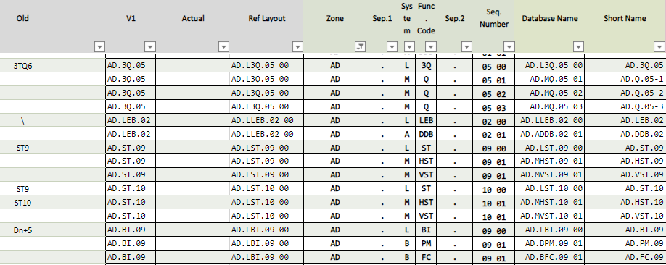
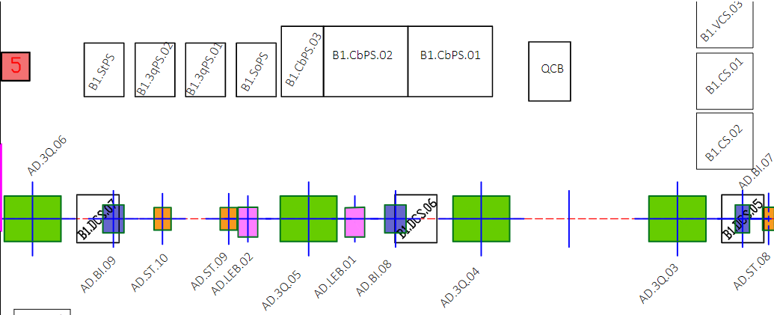
CONDIVISIONE e diffusione
Dare largo accesso in consultazione attraverso
Mappa (Layout 2D) con i nomi della convenzione
Tabella di cross-reference a nomenclature
Gestione delle informazioni affidata ad un gruppo molto ristretto
Notes:
Condividere, permettendo larga consultazione nomenclatura attraverso
Mappa (Layout 2D) con i nomi condivisi secondo la convenzione adottata e tabella di cross-reference a nomenclature obsolete --> questo sprona ad imparare la nuova nomenclatura
condivisione delle informazioni relative alla convenzione di Naming generale e specifica dell'ambito
Questo porta a Forzare nell'utilizzo delle nuove convenzioni

Slide 14
PUNTI APERTI
La nomenclatura degli acceleratori è in stato avanzato di applicazione e può essere estesa per altre parti della struttura?
Convenzioni per LBS, FBS, Connessioni, ID?
Punti di riferimento per
  Ambito informatico: Epics naming convention
  Ambito Meccanico: Convenzione ufficio tecnico
Come implementare i vari Database ed i legami tra gli stessi?
Come condividere in modo efficace le informazioni e farle entrare nell'uso comune?
Notes:
Molte attività vanno avanti, ed i nomi (legati all'applicazione) sono una esigenza continua nello sviluppo meccanico, elettrico, informatico
Le altre connessioni sono di supporto, ma non meno importanti perché vanno a completare e specificare le proprietà dell'oggetto
Non è possibile concentrare tutto nel nome e saranno utili nella implementazione di un sistema gestionale per le manutenzioni ecc...
Qualcuno ci ha lavorato?
Ci sono già dei riferimenti per Ambito informatico e meccanico
Come implementiamo questa struttura
Cosa e come lo condividiamo?

